Slide 1



Variáveis de desigualdade (sexo, raça/cor, região, etc.)
Curso
Análise de Dados de Saúde e Clima: Estatísticas para Políticas Públicas
Módulo 2: Análise Descritiva e Análise de Correlação – 06/08/2024
Silvânia Caribé

Slide 2
Conteúdo
página
página
página
página
3
8
17
41
Igualdade, diferença e Desigualdade conceitos gerais
Igualdade, diferença e Desigualdade na sociedade
Desigualdades em saúde
Quiz da desigualdade

Slide 3
Igualdade, diferença e Desigualdade conceitos gerais

Slide 4





Igualdade
Matemática  igualdade representa uma relação de equivalência simbolizada por =
O sinal de = é universal e possibilita cálculos e o desenvolvimento das relações numéricas (conceitos numéricos e operações básicas)  aritmética
FERREIRA, Luiz Henrique de Souza. A evolução do símbolo de igualdade na história da matemática e sua mportância na reorganização de conceitos de igualdade na transição da aritmética para a álgebra. 2023.
Notes:
Presente no cotidiano a aritmética está preente no cotidiano das pessoas : no comércio. Nas finanças e nas demais atividades que envolvem números .

Slide 5
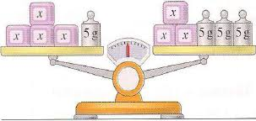

Igualdade
Matemática  igualdade representa uma relação de equivalência simbolizada por =
Ainda usando o símbolo de =, a álgebra usa equações, letras e símbolos para representar números desconhecidos para resolver problemas mais complexos
FERREIRA, Luiz Henrique de Souza. A evolução do símbolo de igualdade na história da matemática e sua mportância na reorganização de conceitos de igualdade na transição da aritmética para a álgebra. 2023.
Notes:
Presente no cotidiano a aritmética está preente no cotidiano das pessoas : no comércio. Nas finanças e nas demais atividades que envolvem números .

Slide 6
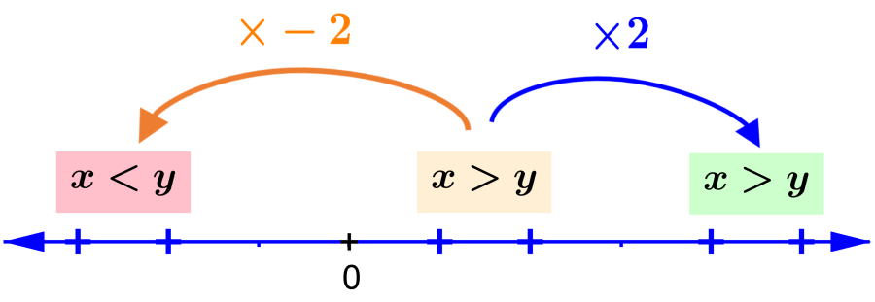
Desigualdade
Matemática  desigualdade representa uma relação de ordenação e pode ser simbolizada por >, <, ≠, ≤, ≥
Os símbolos matemáticos acima são usados nas inequações, uma das vantagens das inequações é o uso de intervalos.
SOUZA. Rubens. Matemática. Editora Audio Ltda. 2010.
Notes:
Presente no cotidiano a aritmética está preente no cotidiano das pessoas : no comércio. Nas finanças e nas demais atividades que envolvem números .

Slide 7
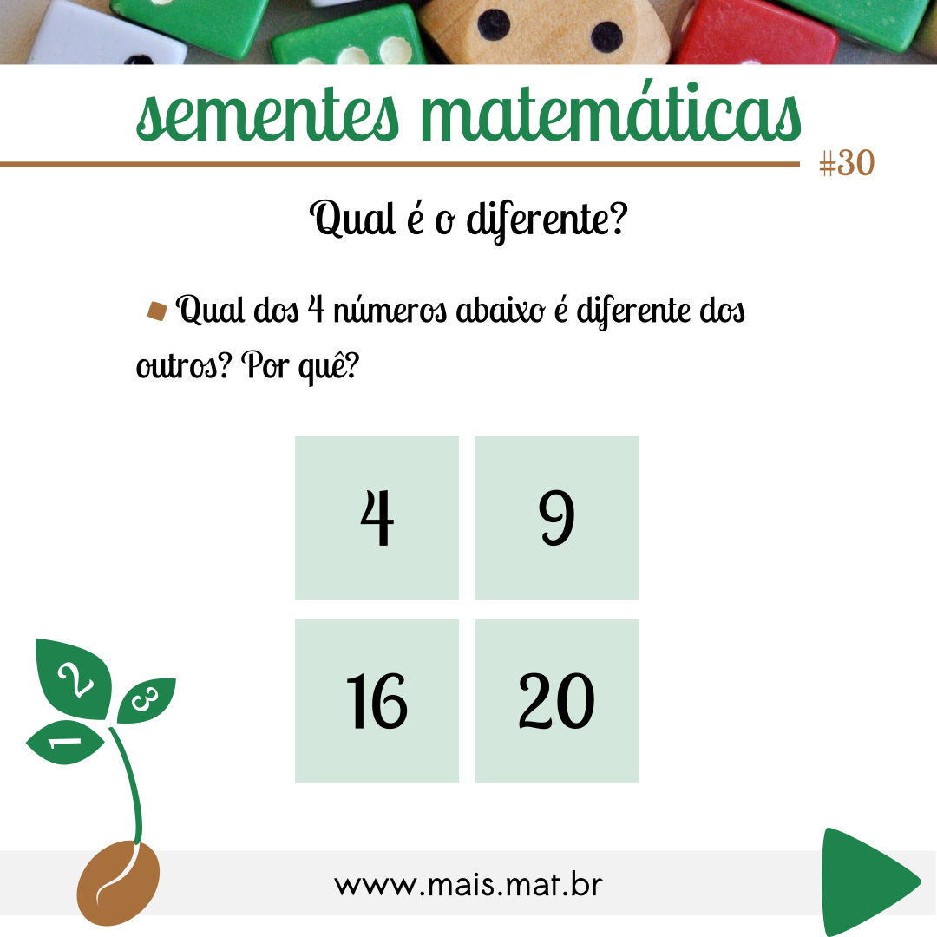
Diferença
Matemática  diferença representa o resultado da operação de subtração, ou a não igualdade entre dois termos de uma inequação ou dois números. Seu símbolo é ≠
Vantagens da diferença: possibilidade de discriminar, classificar e agrupar elementos
SOUZA. Rubens. Matemática. Editora Audio Ltda. 2010.
Notes:
Presente no cotidiano a aritmética está preente no cotidiano das pessoas : no comércio. Nas finanças e nas demais atividades que envolvem números .

Slide 8
Igualdade, diferença e Desigualdade na sociedade

Slide 9

Igualdade
Igualdade Formal (Legal)  Constituição Federal
“Todos são iguais perante a lei e têm direito, sem qualquer distinção, a igual proteção da lei. Todos tem direito a igual proteção contra qualquer discriminação que viole a presente Declaração e contra qualquer incitamento a tal discriminação”
Igualdade Material  igualdade na prática da vida sendo mediada pelo poder estatal
“Tratar igualmente os iguais e desigualmente os desiguais na medida de suas desigualdades” (Rui Barbosa)
DOS ANJOS. Roberto Corrêa. Políticas Afirmativas: Igualdade Formal e Material. Ciência Atual – Revista Científica Multidisciplinar do Centro Universitário de São José. V.16. n. 2. 2020.

Slide 10
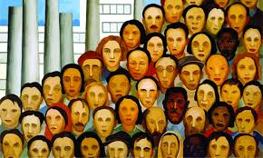
Diferença
Está relacionada ao contrário da igualdade, uma oposição, aquilo que não se é. A diferença é própria do mundo natural.
Por exemplo: Diferença entre os sexos, etnias...
“...pensar diferenças significa se render à própria diversidade humana”
BARROS. José D’Assunção. Igualdade e diferença: construções históricas e imaginárias em torno da desigualdade humana. Editora Vozes Limitaada. 2019.

Slide 11
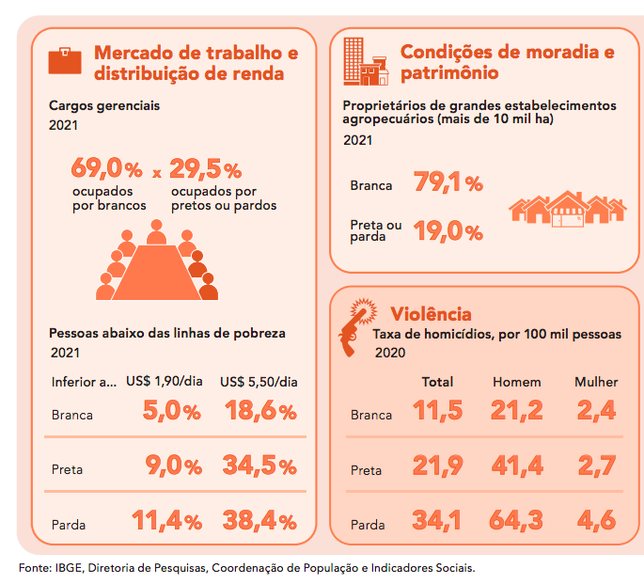
Desigualdade
Tanto a igualdade quanto a desigualdade são relativas a algum direito ou aspecto, de acordo com privilégios e restrições concedidas. A desigualdade é sempre circunstancial, social e historicamente definida.
“Avalia-se a desigualdade no âmbito de determinados critérios ou de certos espaços de critérios: rendas, riquezas, liberdades, acesso a serviços ou a bens primários, capacidades.”
BARROS. José D’Assunção. Igualdade e diferença: construções históricas e imaginárias em torno da desigualdade humana. Editora Vozes Limitaada. 2019.

Slide 12
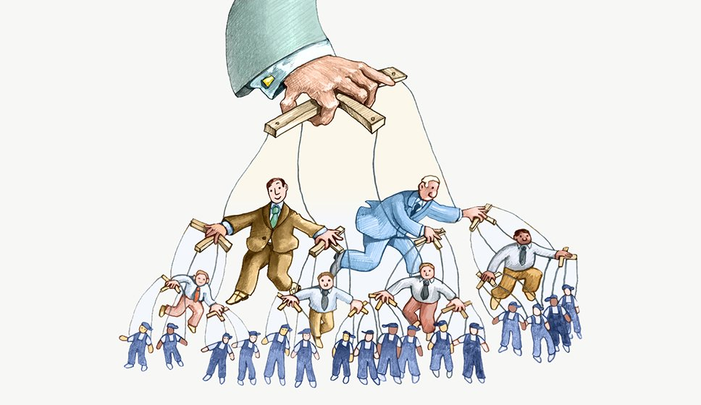
Sistema Capitalista e a produção de desigualdades
A igualdade é sempre resultado da ação humana e que deve ser pensada em (Hannah Arendt)
O capitalismo é um sistema socioeconômico sustentado pela e para construção das desigualdades e usa as diferenças para aprofundá-las (Silvia Federicci)
ARENDT. Hannah. O que é política. 1998 FEDERICCI, Silvia. O Ponto Zero da Revolução

Slide 13

Iniquidade
Leitura: páginas 1261 a 1330
“Todos os bichos são iguais, mas alguns bichos são mais iguais que outros”

Slide 14
Mudança Climática
“É uma alteração de longo prazo nas temperaturas médias e nas condições climáticas da Terra”
A recente mudança climática foi causada pelo uso de combustíveis fósseis, a partir da Revolução Industrial, a quantidade de CO₂ na atmosfera aumentou 50%
Efeitos no ambiente
Condições climáticas extremas mais frequentes (ondas de calor e chuvas fortes)
Derretimento de geleiras
Aquecimento do oceano
Secas
BBC: Um guia simples para entender as mudanças climáticas. 5 de dezembro de 2023

Slide 15
Mudança Climática e Desigualdades
As mudanças climáticas afetam desigualmente as pessoas e os grupos sociais aos quais elas pertencem.
Maior carga dos danos ambientais é para os grupos marginalizados, ou seja, “as situações de injustiça ambiental são reproduções da própria organização desigual das sociedades em que algumas parcelas da população suportam de maneira desproporcional os danos e riscos ambientais”
Racismo ambiental -> expressão cunhada pelo Dr. Benjamin Franklin Chaves Jr. Na década de 1980.
SILVA, Lays Helena Paes. Ambiente e Justiça: sobre a utilidade do conceito de racismo ambiental no contexto brasileiro. CES. N.17. 2012.

Slide 16
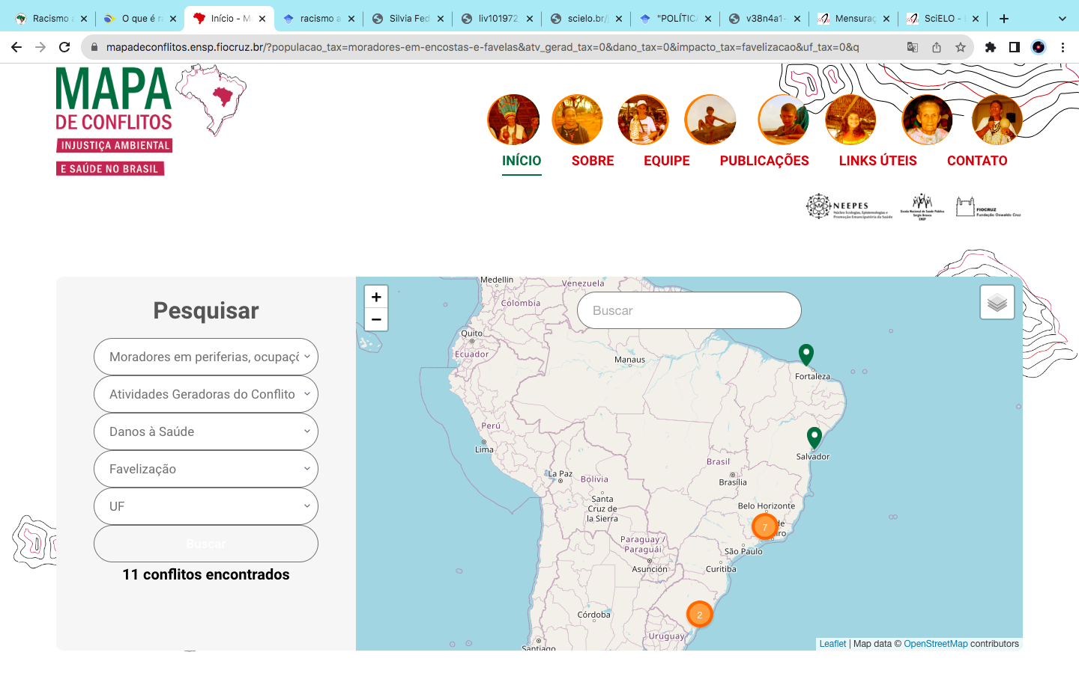
Mudança Climática e Desigualdades
Racismo ambiental
Mapa de conflitos, Injustiça Ambiental e Saúde no Brasil
mapadeconflitos.ensp.fiocruz.br

Slide 17
Desigualdades em saúde

Slide 18
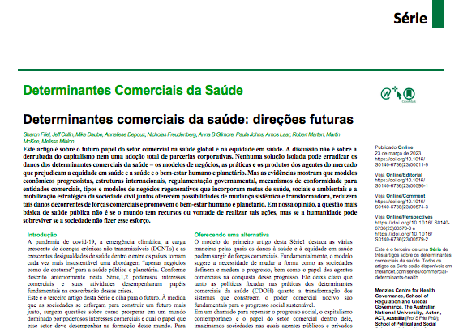
Conceitos
Desigualdades em saúde  qualquer diferença em indicadores de saúde entre grupos ou indivíduos
Iniquidade ou disparidade em saúde  tipo específico de desigualdade que demonstra uma diferença injusta nos indicadores de saúde e na distribuição dos riscos
Sistema econômico cria determinantes sobre a saúde (LANCET, 2023 )
Arcaya, Mariana; Arcaya, Alyssa; Subramanian, S.V. Desigualdades em saúde: definições, conceitos e teorias. Rev Panam Salud Publica . 2016.

Slide 19
Mensuração
Para avaliar a desigualdade é importante:
Desigualdade de que?
Em relação a que?
Definição dos grupos para mensurar a desigualdade/ iniquidade em saúde
Compreender que os grupos são social/culturamente estabelecidos
Compreender o processo histórico de formação dos grupos
BARROS. José D’Assunção. Igualdade e diferença: construções históricas e imaginárias em torno da desigualdade humana. Editora Vozes Limitaada. 2019 Arcaya, Mariana; Arcaya, Alyssa; Subramanian, S.V. Desigualdades em saúde: definições, conceitos e teorias. Rev Panam Salud Publica . 2016.

Slide 20
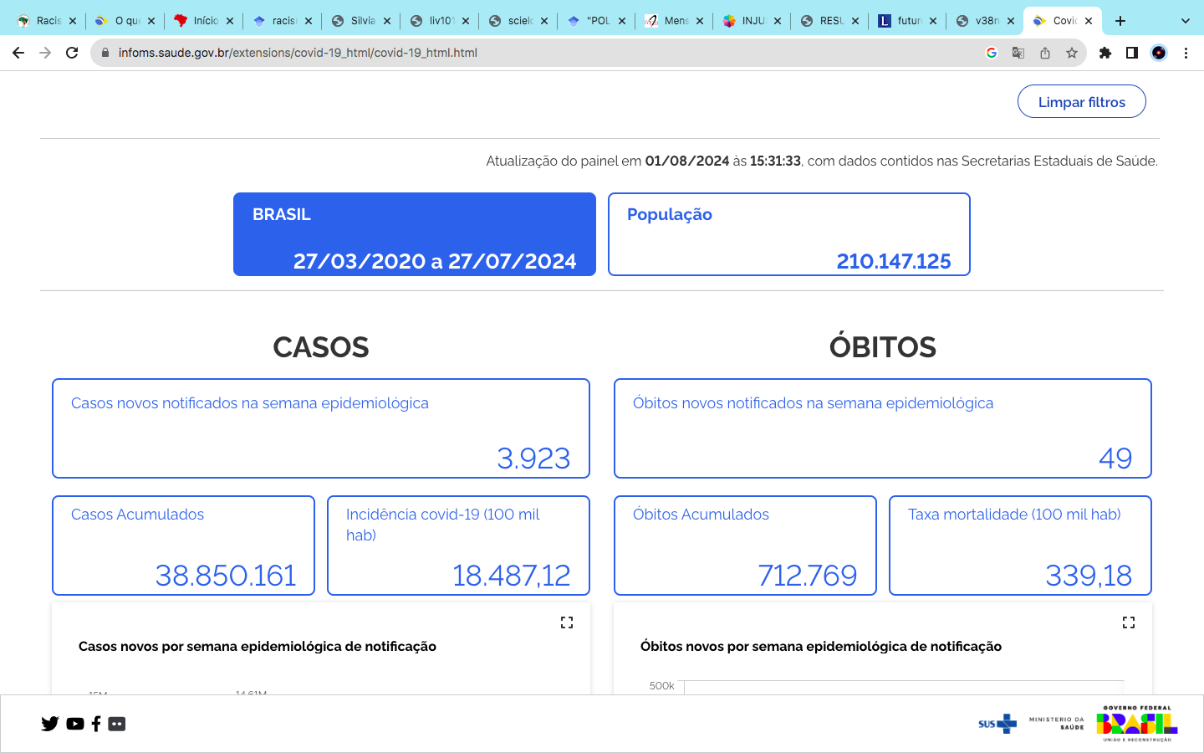
Mensuração
Para avaliar a desigualdade é importante:
Desigualdade de que?
Em relação a que?
Definição dos grupos para mensurar a desigualdade/ iniquidade em saúde: Como?

Slide 21
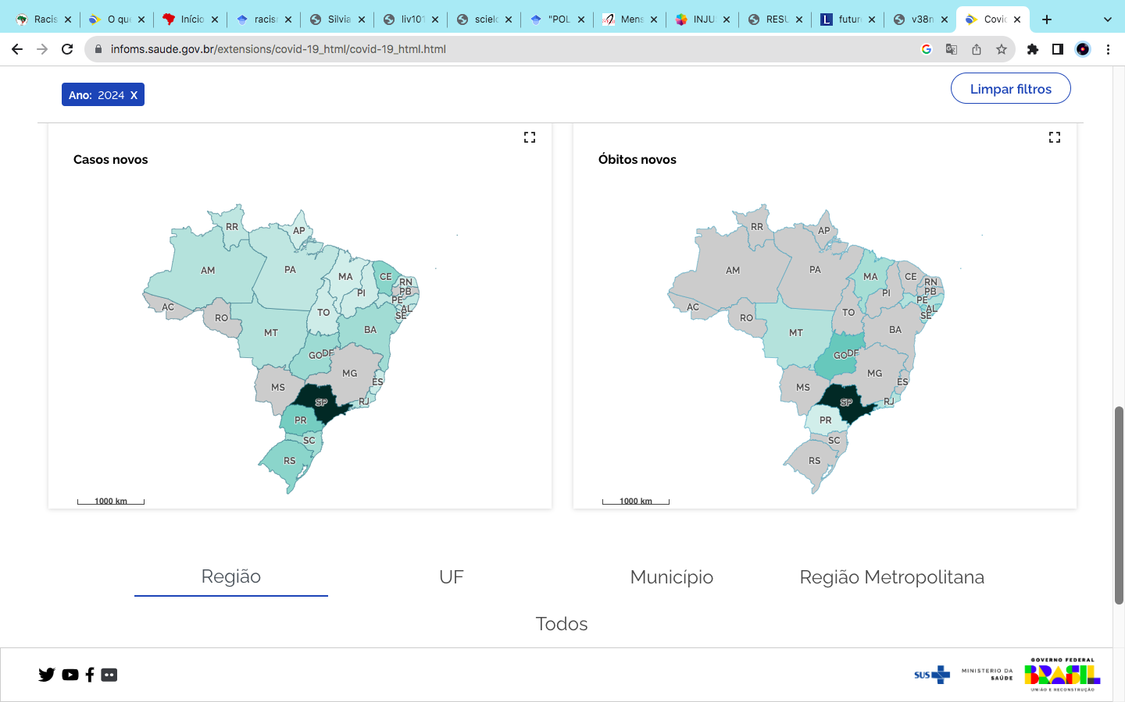
Mensuração
Para avaliar a desigualdade é importante:
Desigualdade de que?
Em relação a que?
Definição dos grupos para mensurar a desigualdade/ iniquidade em saúde: Como?

Slide 22
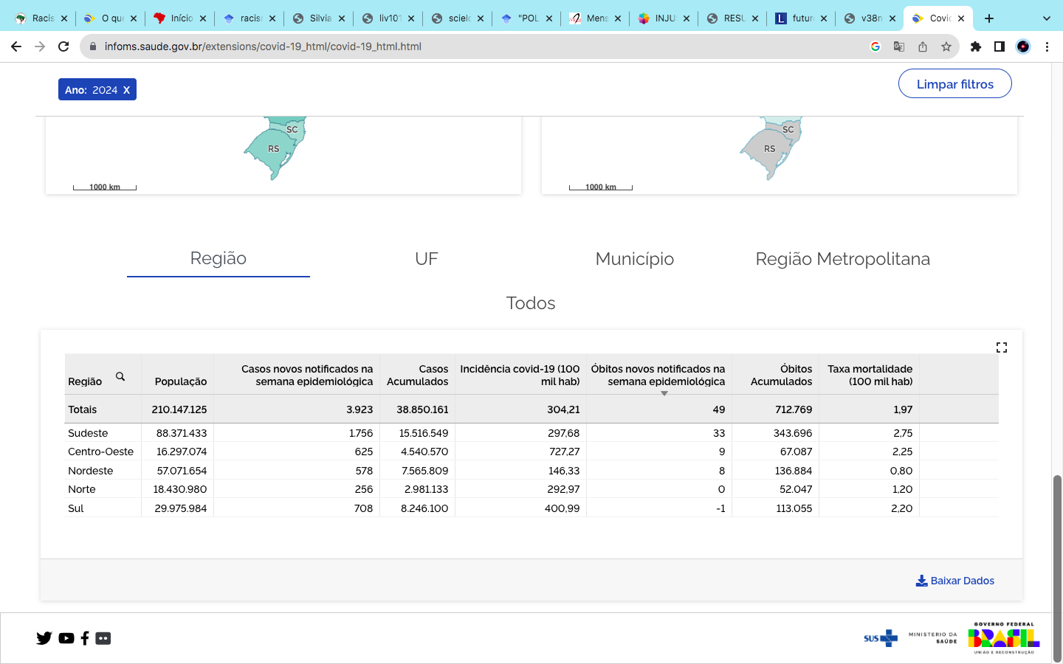
Mensuração
Para avaliar a desigualdade é importante:
Desigualdade de que?
Em relação a que?
Definição dos grupos para mensurar a desigualdade/ iniquidade em saúde: Como?

Slide 23
Mensuração
Para avaliar a desigualdade é importante:
Desigualdade de que?
Em relação a que?
Definição dos grupos para mensurar a desigualdade/ iniquidade em saúde: Como?
Analisando a tabela de região geográfica

Slide 24
Mensuração
Para avaliar a desigualdade é importante:
Desigualdade de que?
Em relação a que?
Definição dos grupos para mensurar a desigualdade/ iniquidade em saúde: Como?
Analisando a tabela de região geográfica
Quais afirmações podem ser realizadas?
São coerentes com a realidade?

Slide 25
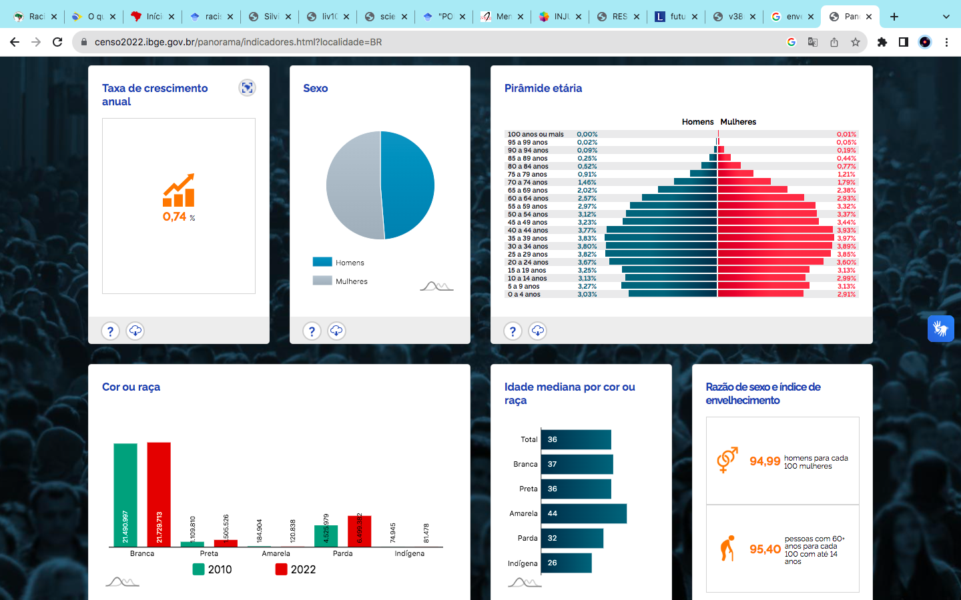
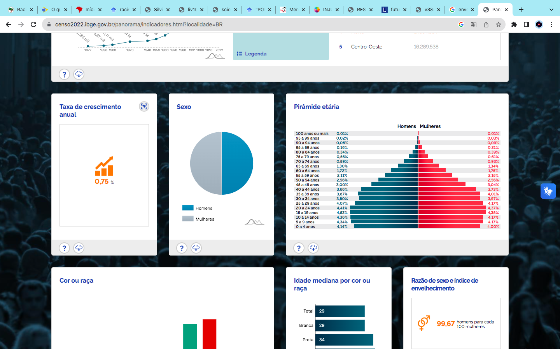
Mensuração
Para avaliar a desigualdade é importante:
Desigualdade de que?
Em relação a que?
Definição dos grupos para mensurar a desigualdade/ iniquidade em saúde: Como?
Análise da população das regiões Norte e Sul
Norte
Sul
https://censo2022.ibge.gov.br/panorama/indicadores.html?localidade=BR

Slide 26
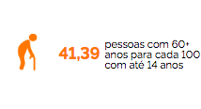
Mensuração
Para avaliar a desigualdade é importante:
Desigualdade de que?
Em relação a que?
Definição dos grupos para mensurar a desigualdade/ iniquidade em saúde: Como?
Análise da população das regiões Norte e Sul
Norte
Sul
https://censo2022.ibge.gov.br/panorama/indicadores.html?localidade=BR

Slide 27
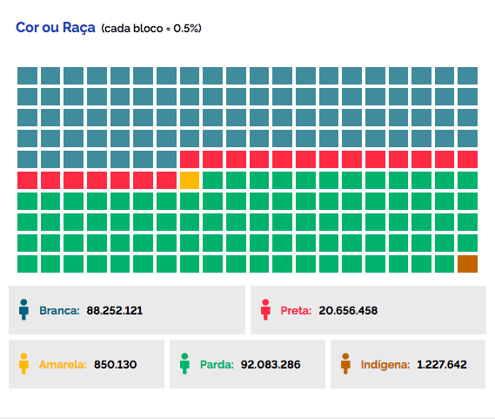
Mensuração
Desigualdades de raça/cor
Brasil
Branca 43.5%
Preta 10.2%
Amarela 0.4%
Parda 45.3%
Indígena 0.6%
https://censo2022.ibge.gov.br/panorama/indicadores.html?localidade=BR

Slide 28
Mensuração
Desigualdades de raça/cor
Raça/cor é uma característica autodeclarada com as seguintes categorias: branca, preta, parda, indígena e amarela
*População negra: preta e parda
*Portaria 344/2017: estabalece a obrigatoriedade de coleta e preenchimento do quesito raça/cor pelos profissionais atuantes no SUS

Slide 29
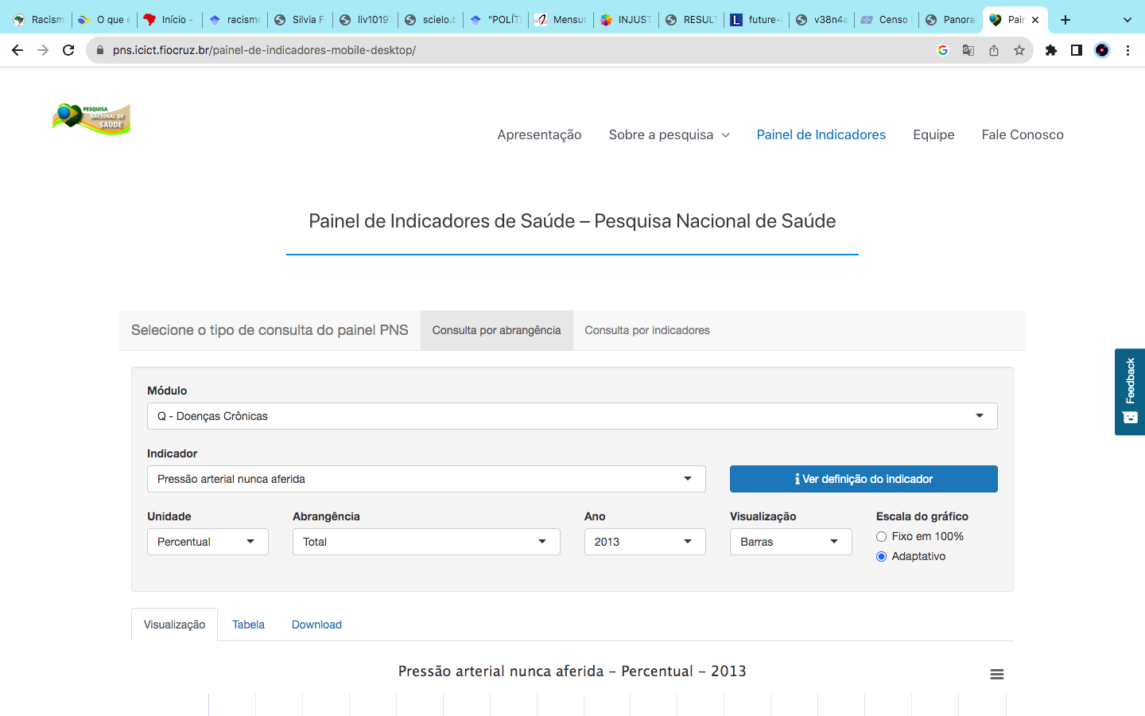
Mensuração
Desigualdades de raça/cor
https://www.pns.icict.fiocruz.br/painel-de-indicadores-mobile-desktop/

Slide 30
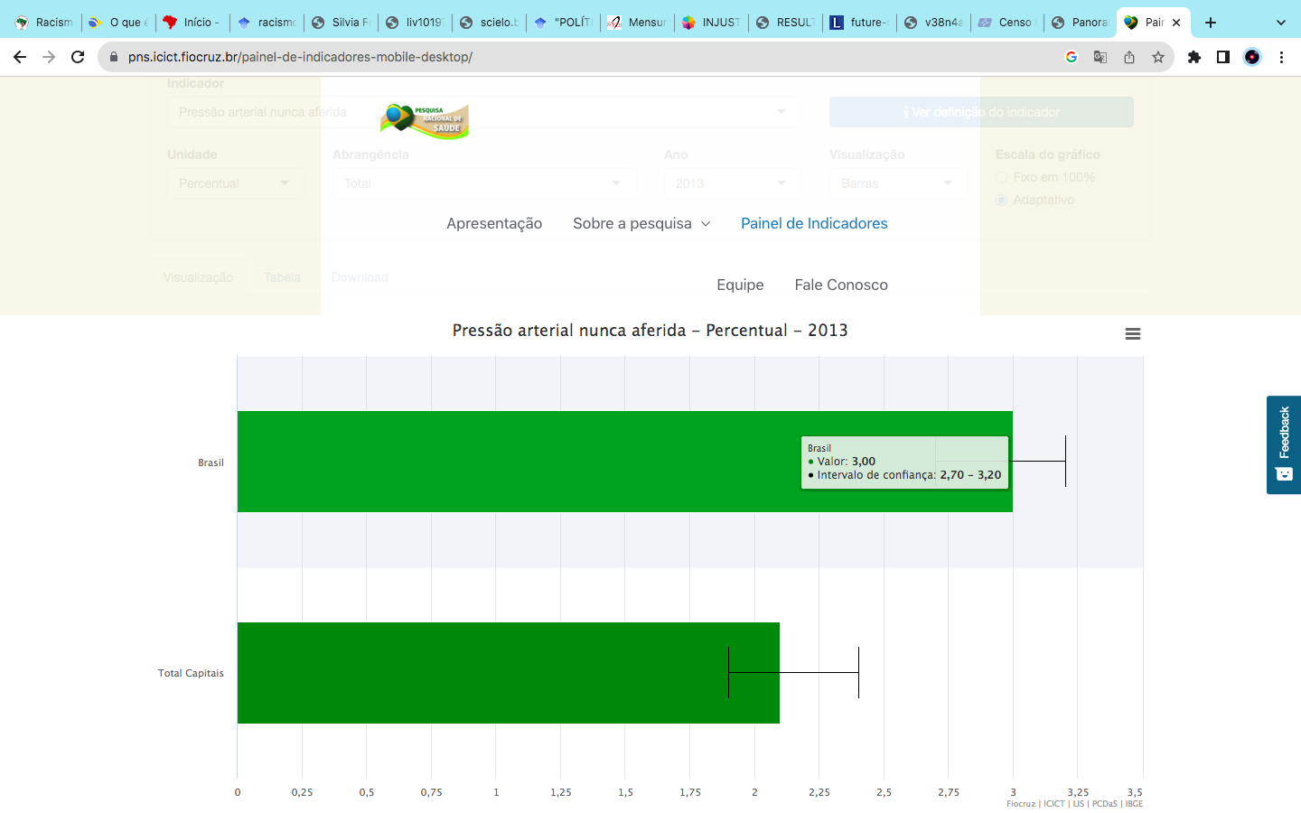
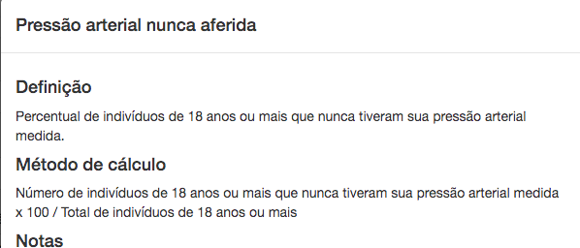
Mensuração
Desigualdades de raça/cor
https://www.pns.icict.fiocruz.br/painel-de-indicadores-mobile-desktop/

Slide 31
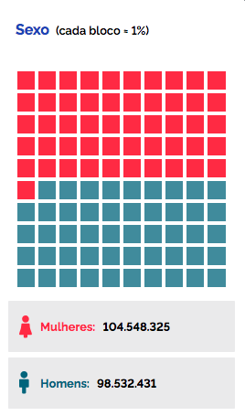
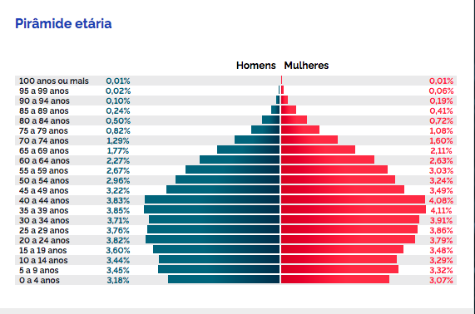
Mensuração
Desigualdades de sexo/gênero no Brasil
https://censo2022.ibge.gov.br/panorama/indicadores.html?localidade=BR

Slide 32
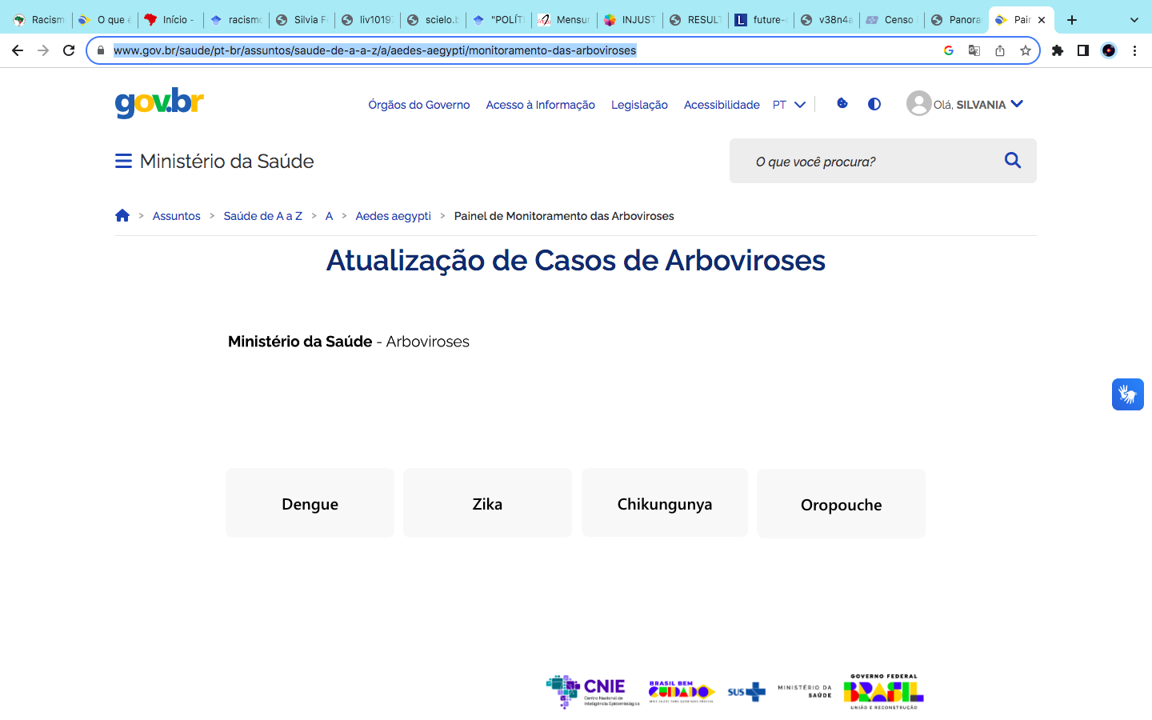
Mensuração
Desigualdades de sexo/gênero no Brasil
https://www.gov.br/saude/pt-br/assuntos/saude-de-a-a-z/a/aedes-aegypti/monitoramento-das-arboviroses

Slide 33
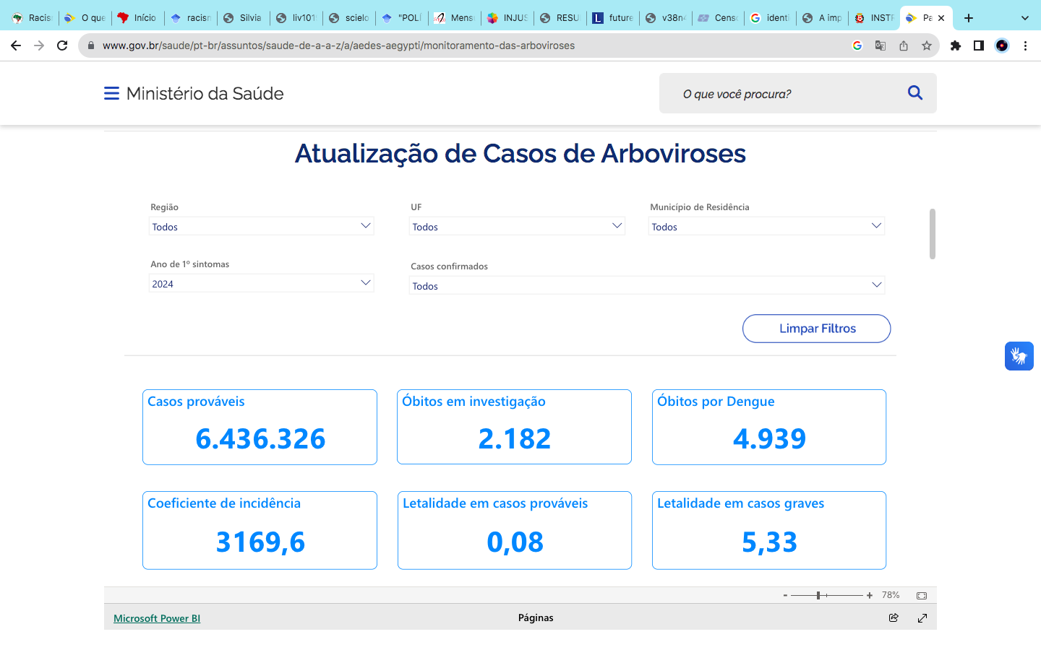
Mensuração
Desigualdades de sexo/gênero no Brasil
DENGUE
https://www.gov.br/saude/pt-br/assuntos/saude-de-a-a-z/a/aedes-aegypti/monitoramento-das-arboviroses

Slide 34
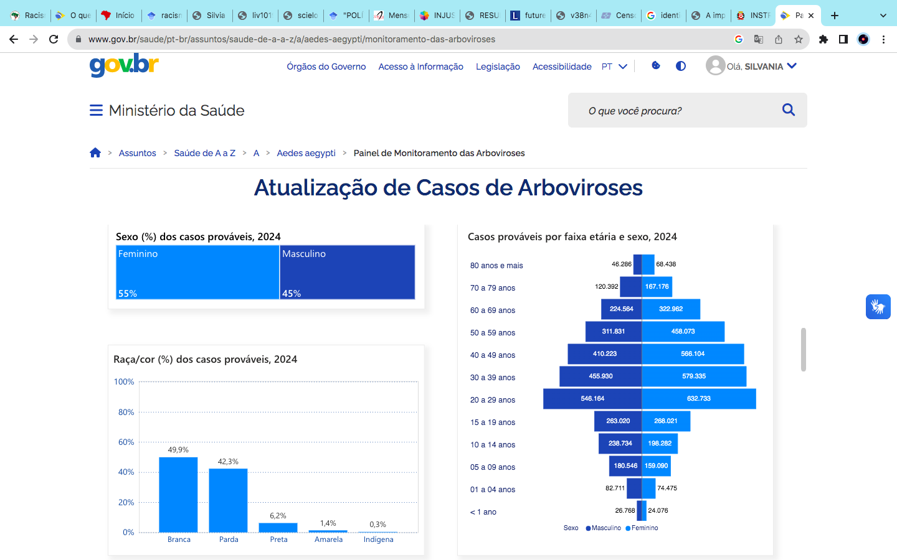
Mensuração
Desigualdades de sexo/gênero no Brasil
DENGUE
https://www.gov.br/saude/pt-br/assuntos/saude-de-a-a-z/a/aedes-aegypti/monitoramento-das-arboviroses

Slide 35
Síntese
Estatística  ferramenta fundamental, principalmente a demografia quando se trata de estudos populacionais (demografia).
Questões principais para avaliar desigualdade: Desigualdade de que?
Em relação a que?
Fontes de dados: pesquisas e sistemas de informação
Instrumentos de coleta
Indicadores: como medir as diferenças
*Mortalidade, morbidade, qualidade de vida
* Incidência e prevalência (comparações de números absolutos)
* Risco Relativo, razão de prevalência, odds ratio
* Indicadores específicos para desigualdades: razão de sexos, etc
SZKLO. Moyses; Nieto F. Javier. Epidemiology: Beyond the Basics.

Slide 36
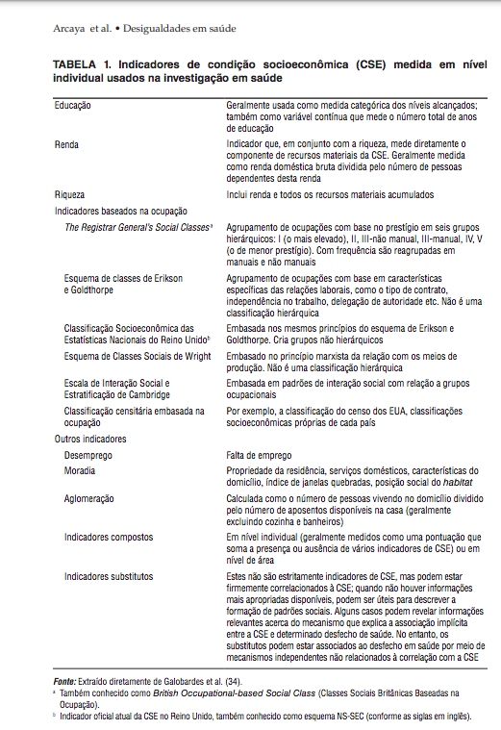
Síntese
Arcaya, Mariana; Arcaya, Alyssa; Subramanian, S.V. Desigualdades em saúde: definições, conceitos e teorias. Rev Panam Salud Publica . 2016.

Slide 37
Mensuração – Análise descritiva de desigualdades
Estratificação
Exemplo: Estudo hipotético sobre fator de risco para infecção por malária. Será que existe relação entre risco de malária e sexo?
Análise Bruta: todos os casos e controles
Tabela 1. Estudo hipotético sobre fator de risco para infecção por malária
 | Casos | Controles | Total
Homens | 88 | 68 | 156
Mulheres | 62 | 82 | 144
Total | 150 | 150 | 300
OR= 1.71
SZKLO. Moyses; Nieto F. Javier. Epidemiology: Beyond the Basics.

Slide 38
Mensuração – Análise descritiva de desigualdades
Estratificação
Análise Estratificada por local de ocupação
Tabela 2. Estudo hipotético sobre fator de risco para infecção por malária ocupação externa ao ambiente doméstico
Tabela 3. Estudo hipotético sobre fator de risco para infecção por malária ocupação no ambiente doméstico
 | Casos | Controles | Total
Homens | 53 | 15 | 68
Mulheres | 10 | 3 | 13
Total | 63 | 18 | 81
 | Casos | Controles | Total
Homens | 35 | 53 | 88
Mulheres | 52 | 79 | 131
Total | 87 | 132 | 219
OR= 1.06
OR= 1.00
SZKLO. Moyses; Nieto F. Javier. Epidemiology: Beyond the Basics.

Slide 39
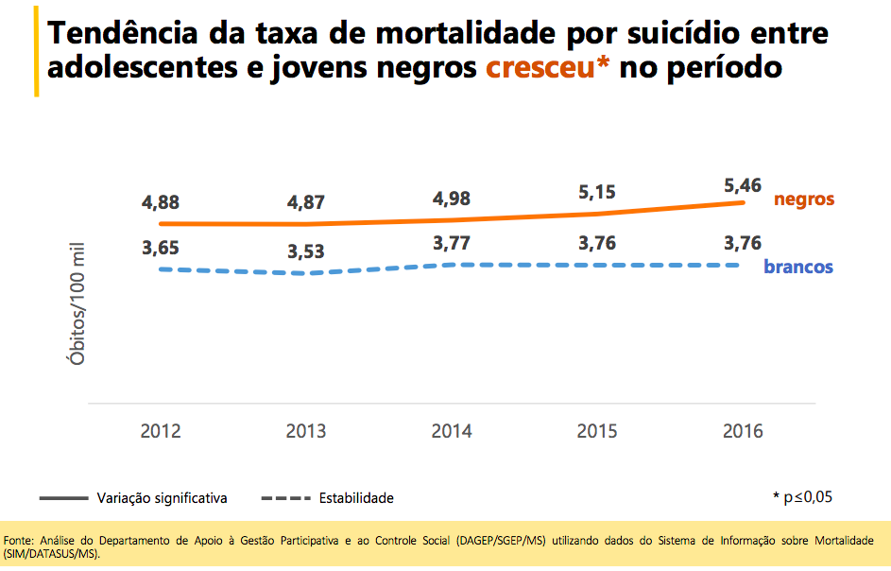
Mensuração – Análise descritiva de desigualdades
Análise de tendência* (Regressão)
Exemplo: Estudo sobre suícidio entre adolescentes e jovens negros no Brasil. 2012 a 2016. Será que existe diferença entre as taxas de mortalidade por suícidio entre adolescentes e jovens negros e brancos?
https://bvsms.saude.gov.br/bvs/publicacoes/obitos_suicidio_adolescentes_negros_2012_2016.pdfsics.

Slide 40
Mensuração – Análise descritiva de desigualdades
Análise de tendência* (Regressão)
A Regressão Linear não é adequada para estudos de tendência, mas é útil para descrever um padrão temporal em diferentes grupos.
https://bvsms.saude.gov.br/bvs/publicacoes/obitos_suicidio_adolescentes_negros_2012_2016.pdfsics.

Slide 41
Quiz da desigualdade

Slide 42
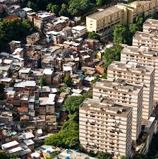
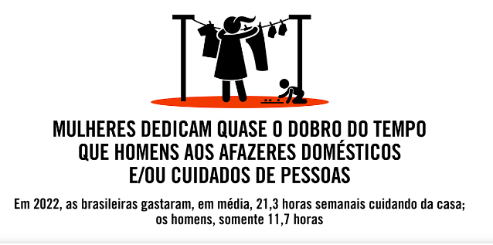
Quiz das desigualdades
Será que essa diferença é natural ou foi/é produzida?
Quando na história do Brasil as mulheres puderam frequentar a escola?
Qual a profissão da primeira pessoa que morreu de Covid-19 no Brasil?
Onde moram as pessoas que mais sofrem com o racismo ambiental?
Qual a raça/cor das pessoas que mais morrem por doenças cardiovasculares?
Onde fica a região brasileira com maior mortalidade materna? por que?

Slide 43
Recomendação de leitura
SILVA, Inácio, et al. Mensuração de Desigualdades Sociais em Saúde: conceito e abordagens metodológicas no contexto brasileiro. Epidemiologia e Serviços de Saúde, vol.17, n.1, 2018.
KILOMBA, Grada. Memórias da Plantação.
2023 Global Report of The Lancet Countdown. https://www.lancetcountdown.org/2023-report/
GUEDES, Walef Pena, et al. Racismo ambiental: reflexões sobre mudanças climáticas e Covid-19. Perspectivas em Diálogo: revista de educação e sociedade. V. 10, n.23., p.237-58, 2023.

Slide 44
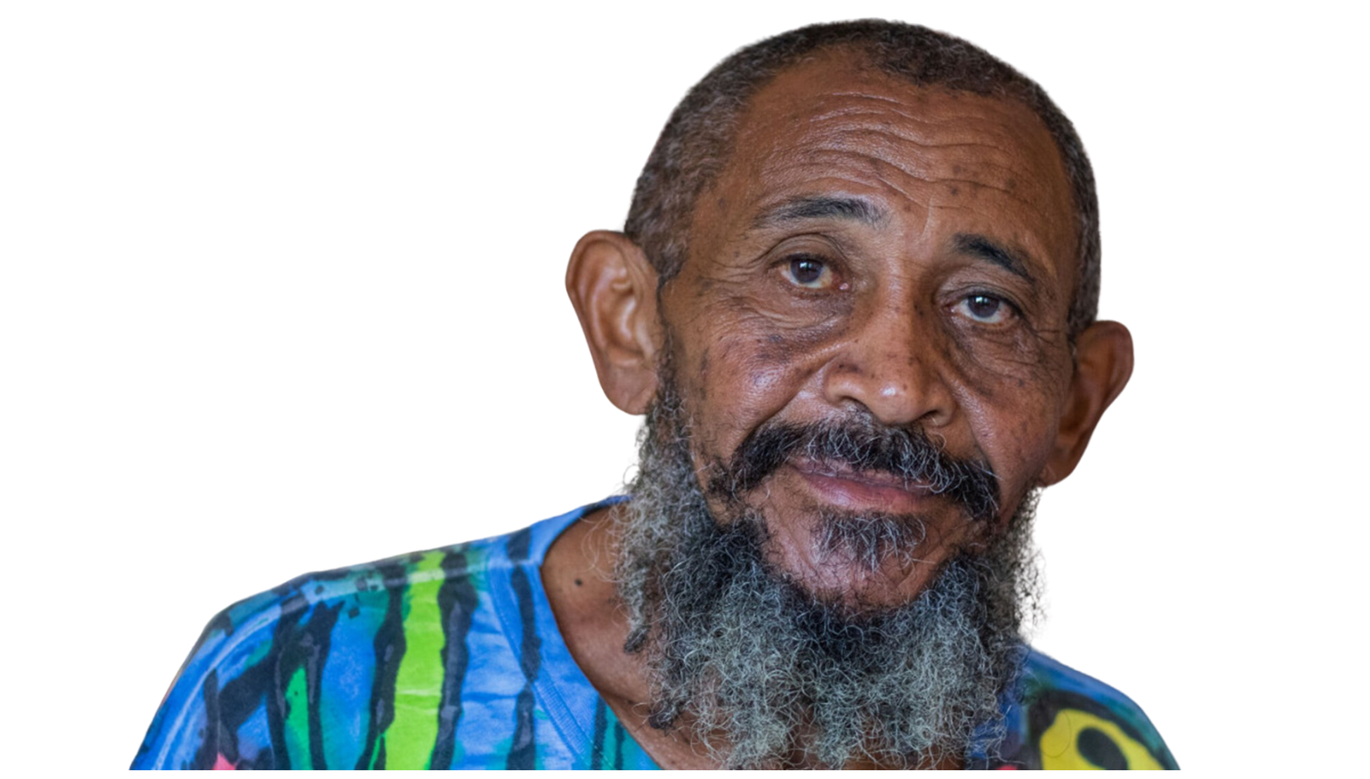
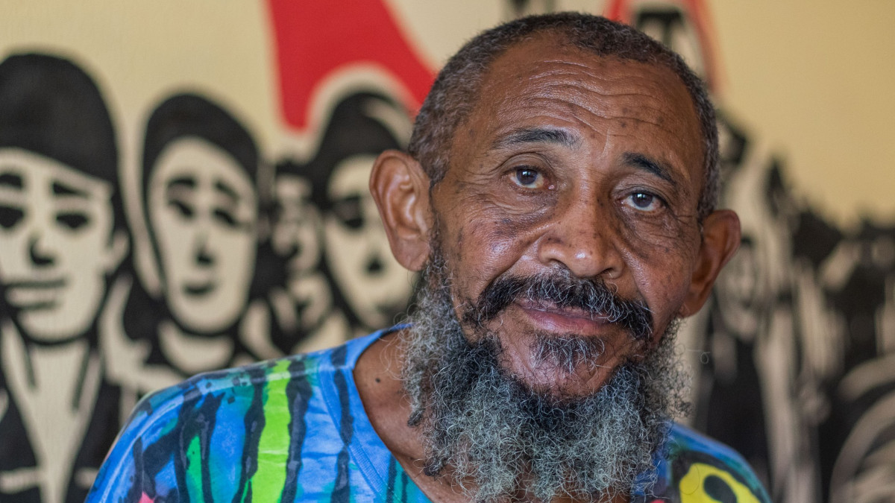


Slide 45





